Slide 1







第八章
第三节 平面及其方程
一、平面的点法式方程
二、平面的一般方程
三、两平面的夹角
机动 目录 上页 下页 返回 结束

Slide 2
一、平面的点法式方程
设一平面通过已知点
且垂直于非零向
量
求该平面Π的方程.
则有
故
①
称①式为平面Π的点法式方程,
法向量.
机动 目录 上页 下页 返回 结束
Notes:
P417

Slide 3
例1.求过三点
的平面 Π 的方程.
解: 取该平面Π 的法向量为
利用点法式得平面 Π 的方程
即
机动 目录 上页 下页 返回 结束

Slide 4
二、平面的一般方程
设有三元一次方程
②
任取一组满足上述方程的数
则
以上两式相减 , 得平面的点法式方程
显然方程②与此点法式方程等价,
因此方程②的图形是
法向量为
的平面,
此方程称为平面的一般
方程.
机动 目录 上页 下页 返回 结束
Notes:
P418

Slide 5
特殊情形
• 当 D = 0 时, A x + B y + C z = 0 表示
通过原点的平面;
• 当 A = 0 时, B y + C z + D = 0 的法向量
平面平行于 x 轴;
• A x+C z+D = 0 表示
平行于 y 轴的平面;
• A x+B y+D = 0 表示
平行于 z 轴的平面;
• C z + D = 0 表示
平行于 xoy 面 的平面;
• A x + D =0 表示
平行于 yoz 面 的平面；
• B y + D =0 表示
平行于 zox 面 的平面.
机动 目录 上页 下页 返回 结束
Notes:
P419

Slide 6
例2. 求通过 x 轴和点( 4, – 3, – 1) 的平面方程.
解:
因平面通过 x 轴 ,
设所求平面方程为
代入已知点
得
化简,得所求平面方程
注：截距式平面方程
机动 目录 上页 下页 返回 结束

Slide 7

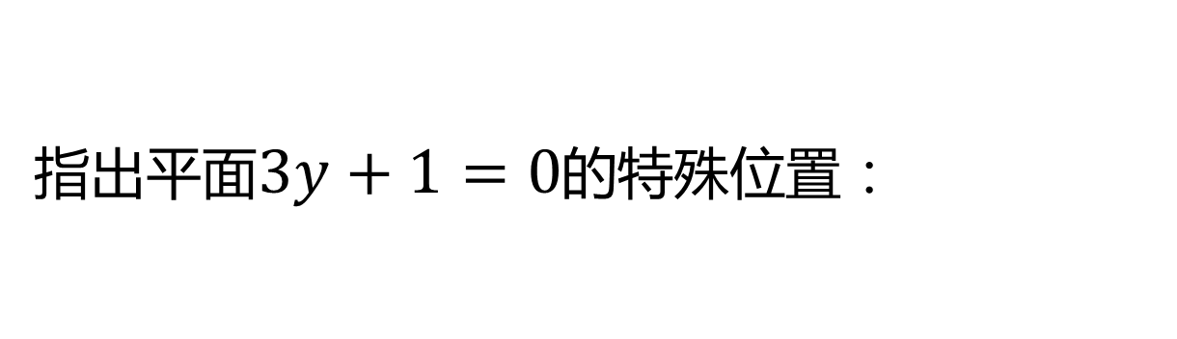
单选题
1分
指出平面$3y+1=0$的特殊位置：
A
平行于y轴
B
垂直于y轴
C
经过y轴
D
垂直于xOz平面
提交

Slide 8
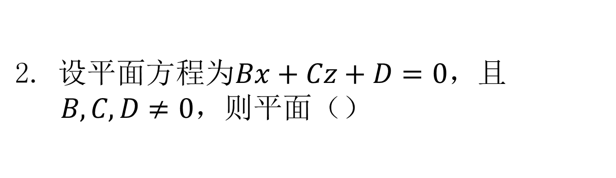
单选题
1分
设平面方程为$Bx+Cz+D=0$，且
$B,C,D≠0$，则平面（）
A
平行于x轴
B
平行于y轴
C
经过y轴
D
垂直于y轴
提交

Slide 9
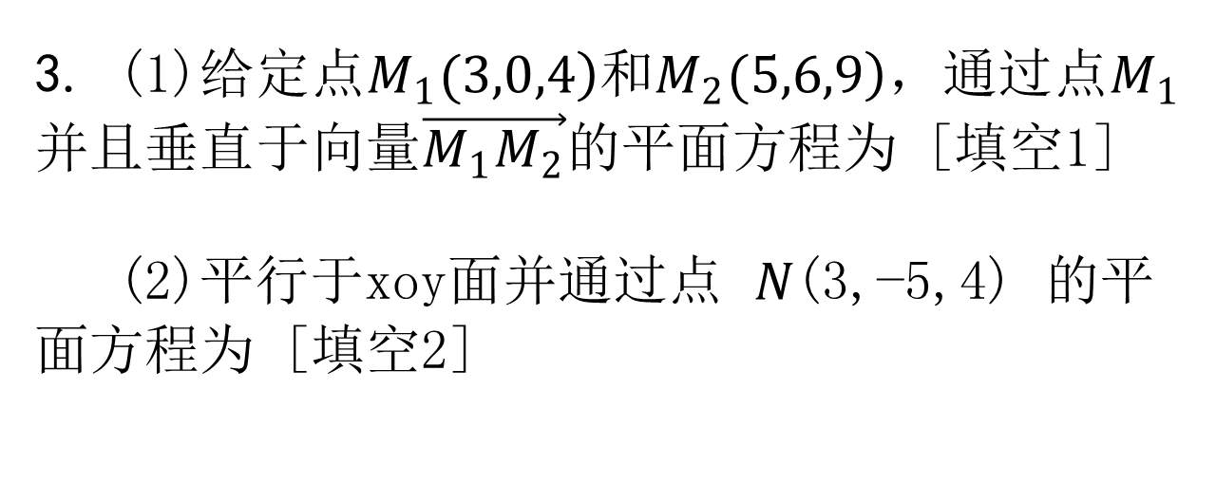
填空题
2分
3. (1)给定点$\left.M_{1}(3,0,4\right)$和$\left.M_{2}(5,6,9\right)$，通过点$M_{1}$并且垂直于向量$\vec{M_{1}M_{2}}$的平面方程为 [填空1]
(2)平行于xoy面并通过点 𝑁(3,−5,4) 的平面方程为 [填空2]
正常使用填空题需3.0以上版本雨课堂
作答

Slide 10
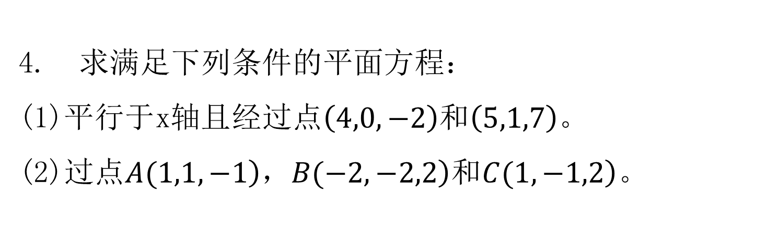
主观题
3分
答案解析
4. 求满足下列条件的平面方程：
(1)平行于x轴且经过点$\left(4,0,−2\right)$和$\left(5,1,7\right)$。
(2)过点$\left.A(1,1,−1\right)$，$\left.B(−2,−2,2\right)$和$\left.C(1,−1,2\right)$。
2𝑥+3𝑦+𝑧−11=0
正常使用主观题需2.0以上版本雨课堂
作答
可为此题添加文本、图片、公式等解析，且需将内容全部放在本区域内。正常使用需3.0以上版本
可为此题添加文本、图片、公式等解析，且需将内容全部放在本区域内。正常使用需3.0以上版本

Slide 11
三、两平面的夹角
两平面法向量的夹角(常为锐角)称为两平面的夹角.
设平面∏₁的法向量为
平面∏₂的法向量为
则两平面夹角θ 的余弦为
即
机动 目录 上页 下页 返回 结束

Slide 12
特别有下列结论：
机动 目录 上页 下页 返回 结束

Slide 13
例4. 一平面通过两点
和
且
垂直于平面∏: x + y + z = 0, 求其方程 .
解: 设所求平面的法向量为
则所求平面
方程为
即
的法向量
故
因此有
约去C , 得
即
机动 目录 上页 下页 返回 结束

Slide 14
例5. 设
是平面
外一点,求
到平面的距离d .
解:设平面法向量为
在平面上取一点
,则P₀ 到平面的距离为
(点到平面的距离公式)
机动 目录 上页 下页 返回 结束

Slide 15
填空题
1分
5. 求点 1,2,3 到平面2𝑥−2𝑦+𝑧−3=0的距离为 [填空1] 。
正常使用填空题需3.0以上版本雨课堂
作答

Slide 16
填空题
1分
6. 平面2𝑥−2𝑦+𝑧+5=0与坐标面xOy,xOz及yOz的夹角的余弦分别为 [填空1] 。
正常使用填空题需3.0以上版本雨课堂
作答

Slide 17
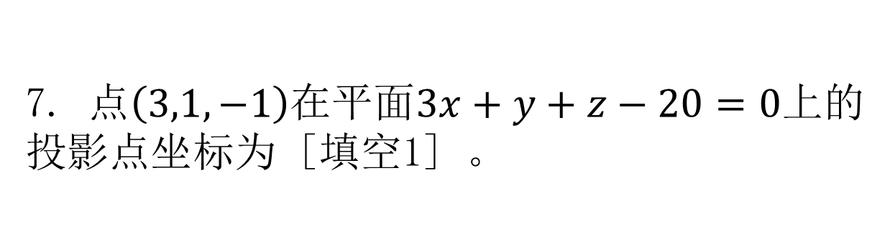
填空题
1分
7. 点$\left(3,1,−1\right)$在平面$3x+y+z−20=0$上的投影点坐标为 [填空1] 。
正常使用填空题需3.0以上版本雨课堂
作答

Slide 18
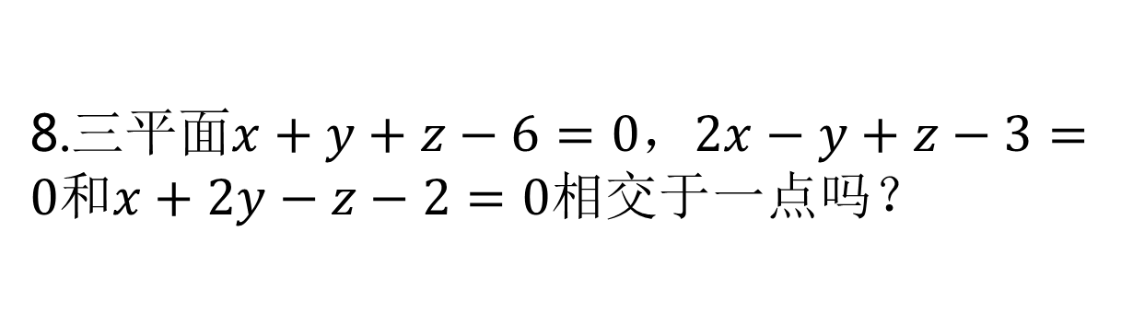
主观题
答案解析
2分
答案解析
8.三平面$x+y+z−6=0$，$2x−y+z−3=0$和$x+2y−z−2=0$相交于一点吗？
交点为（1，2，3）
正常使用主观题需2.0以上版本雨课堂
作答
可为此题添加文本、图片、公式等解析，且需将内容全部放在本区域内。正常使用需3.0以上版本

Slide 19
内容小结
1.平面基本方程:
一般式
点法式
截距式
机动 目录 上页 下页 返回 结束

Slide 20
2.平面与平面之间的关系
平面
平面
垂直:
平行:
夹角公式:
机动 目录 上页 下页 返回 结束

